Slide 1
INFORME DE PROYECTO DE GRADUACIÓN
“REDISEÑO Y CONSTRUCCION DEL SISTEMA ELÉCTRICO Y ELECTRÓNICO DE CONTROL DE UNIDADES EDUCATIVAS, TIPO MAWDSLEY’S, PARA EL ESTUDIO DE CONVERTIDORES AC/DC, AC/AC Y CONTROL DE MOTORES DC Y AC”
Harol Leiston Espinoza Bravo
Richard Michael Sánchez Rosado

Slide 2
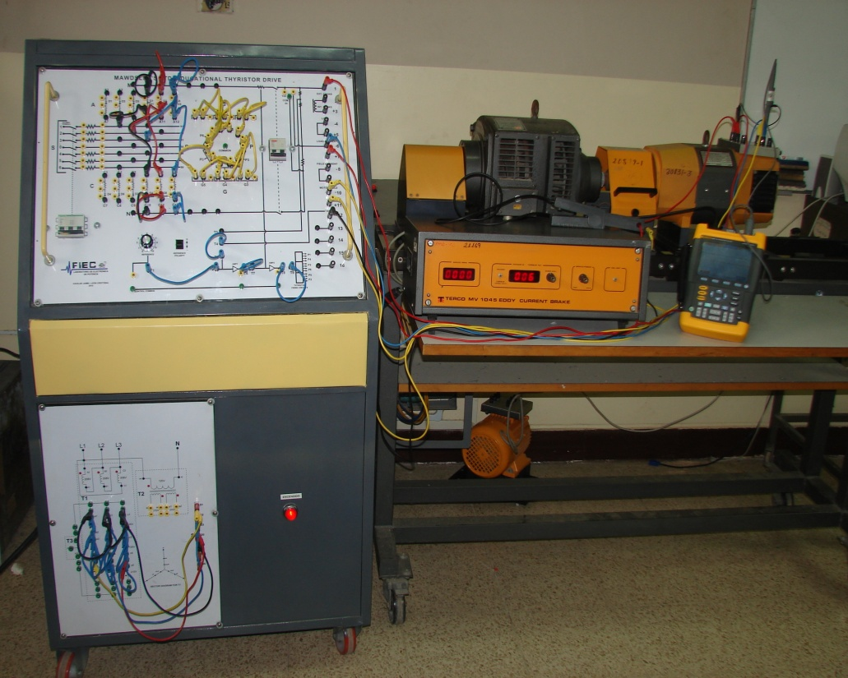
¿Qué es el equipo educativo tipo MAWDSLEY’S y para que sirve?
Diversas topologías de rectificadores y controladores AC-AC y AC-DC
Rectificación controlada por fase usando tiristores
Control de velocidad y torque

Slide 3
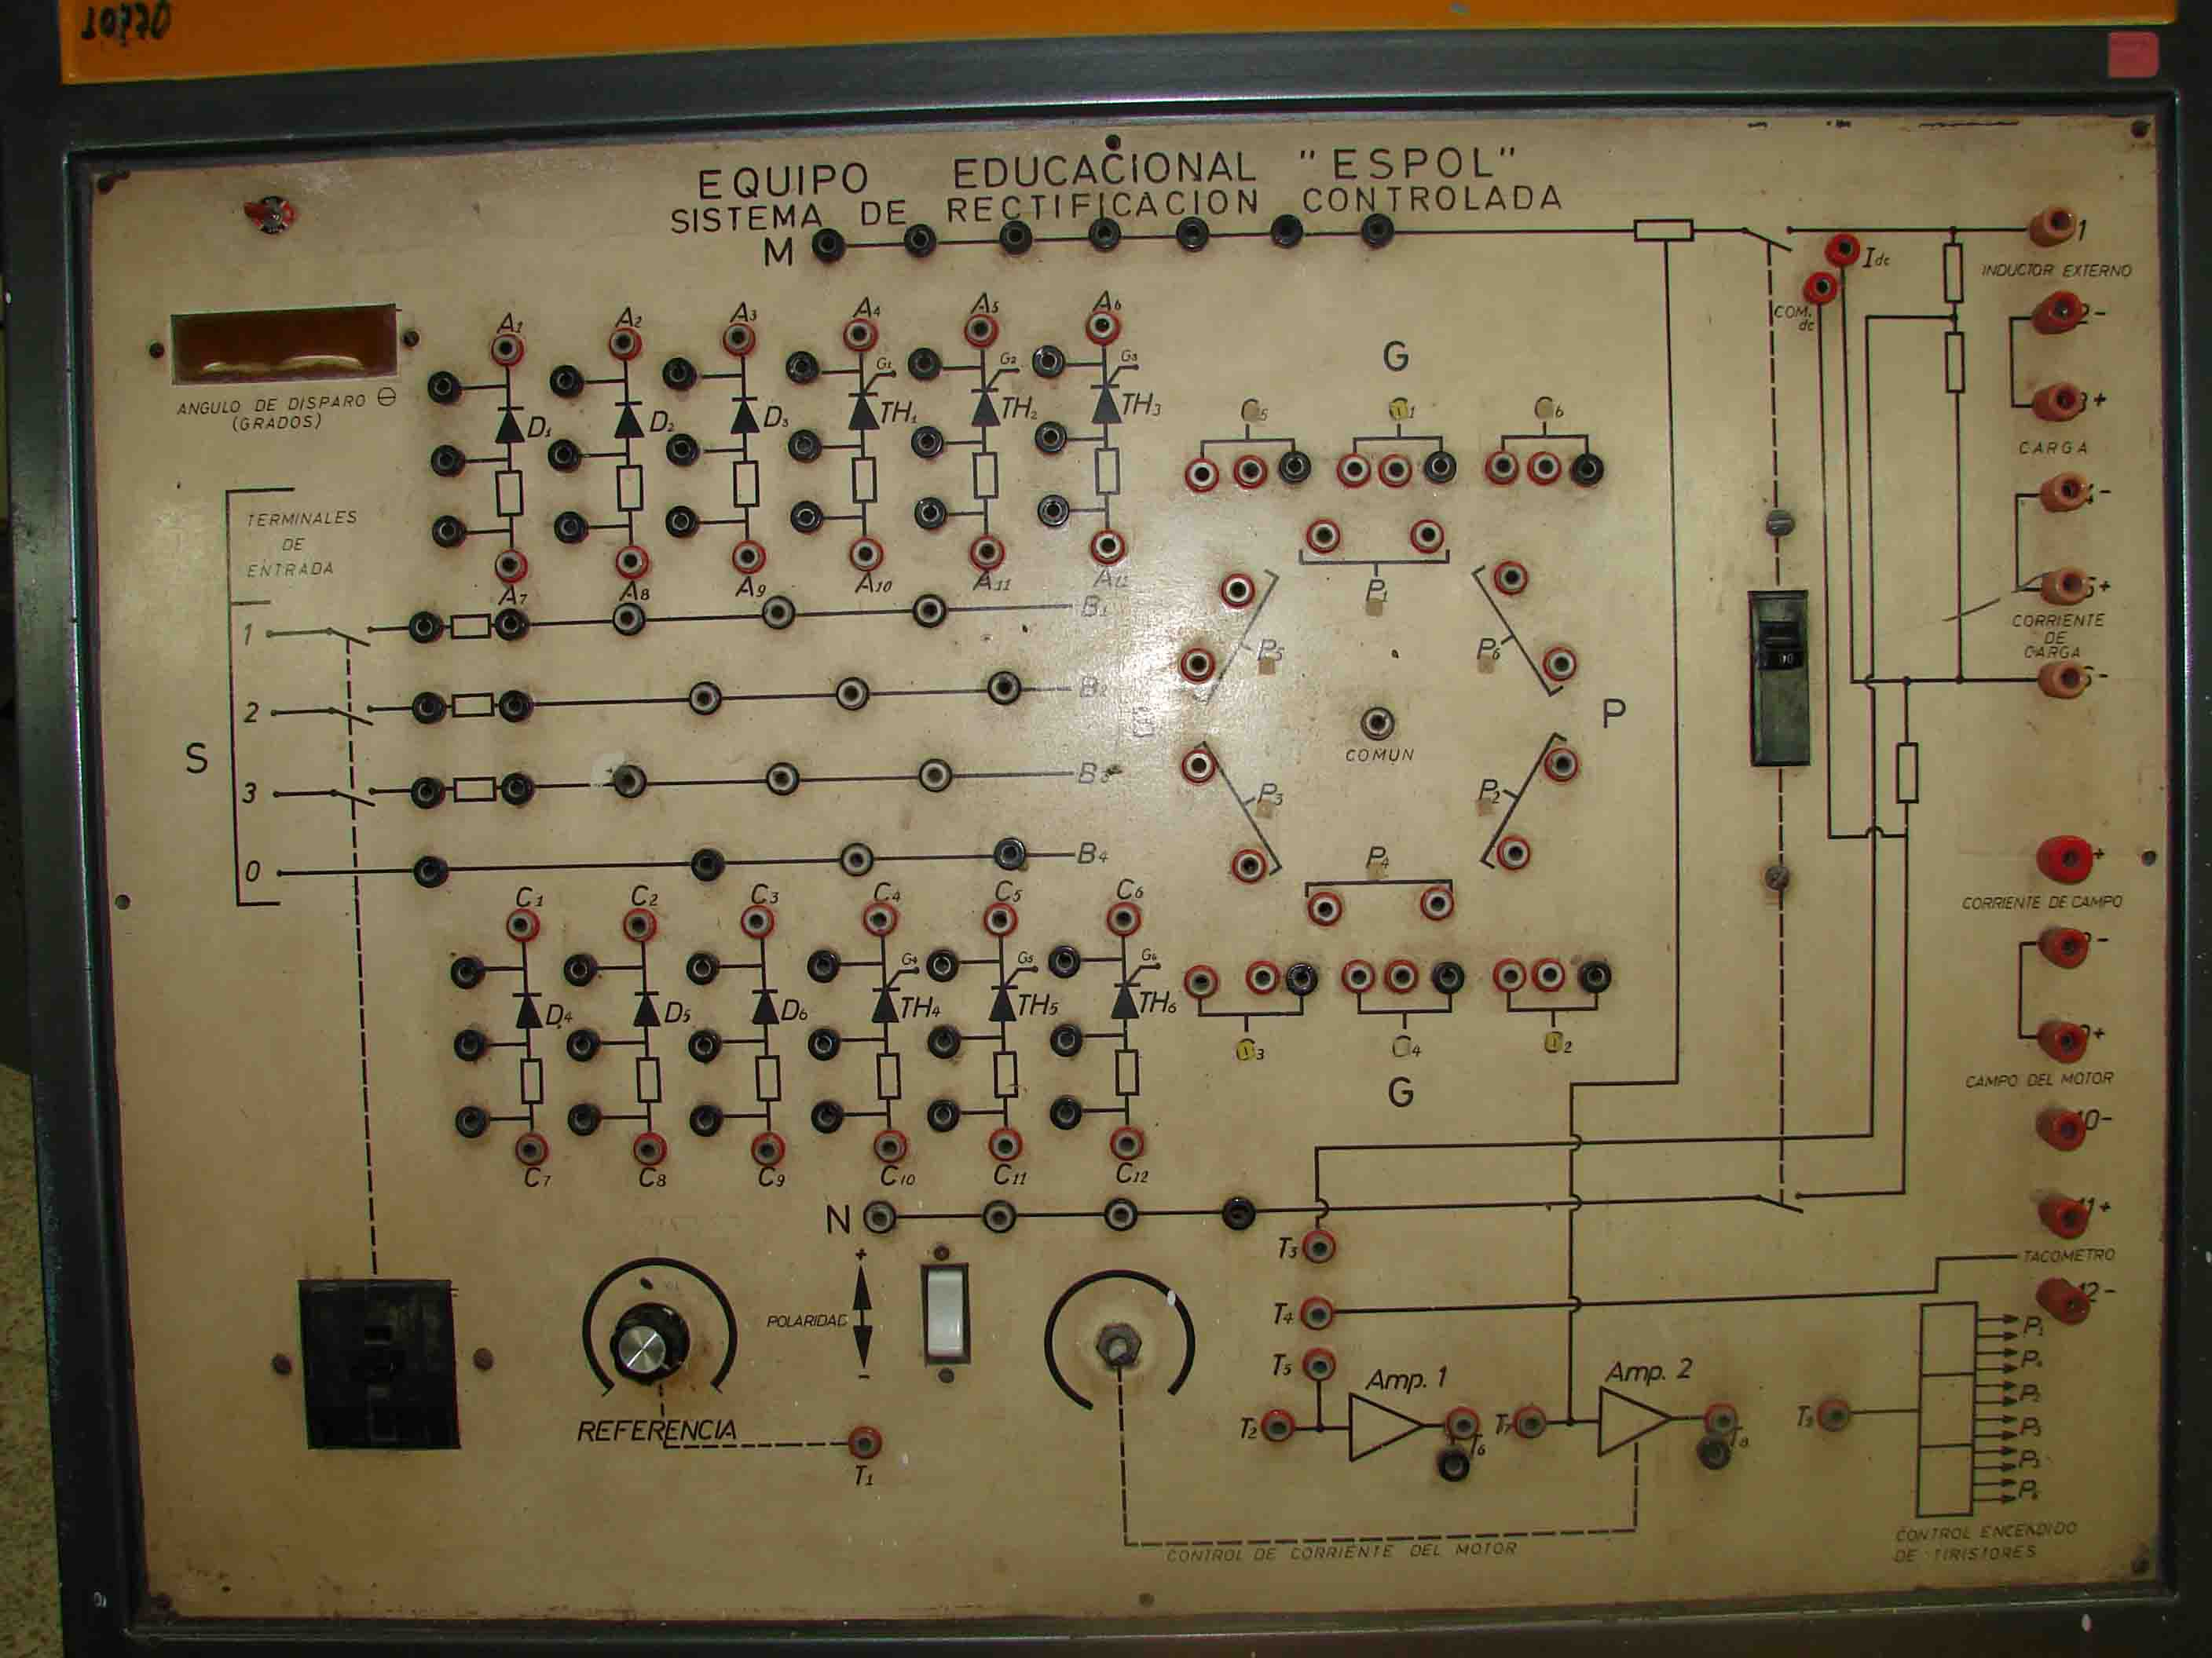
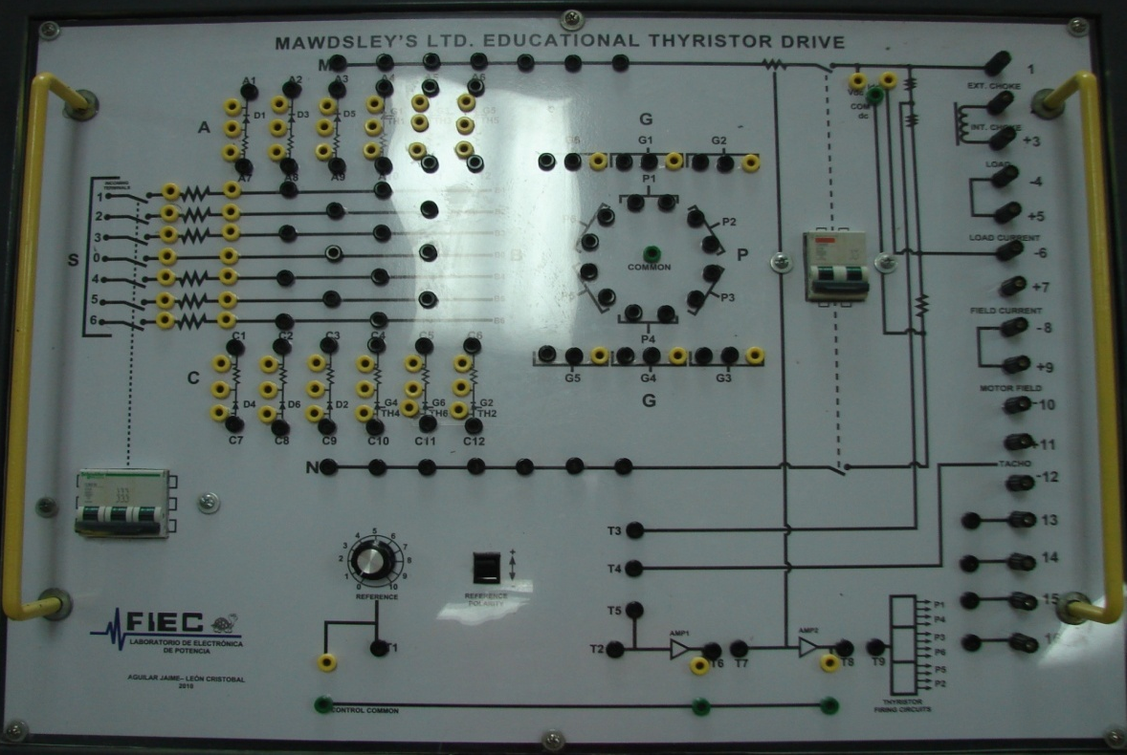
Equipos Educativos tipo Mawdsley’s
Antes
Después

Slide 4
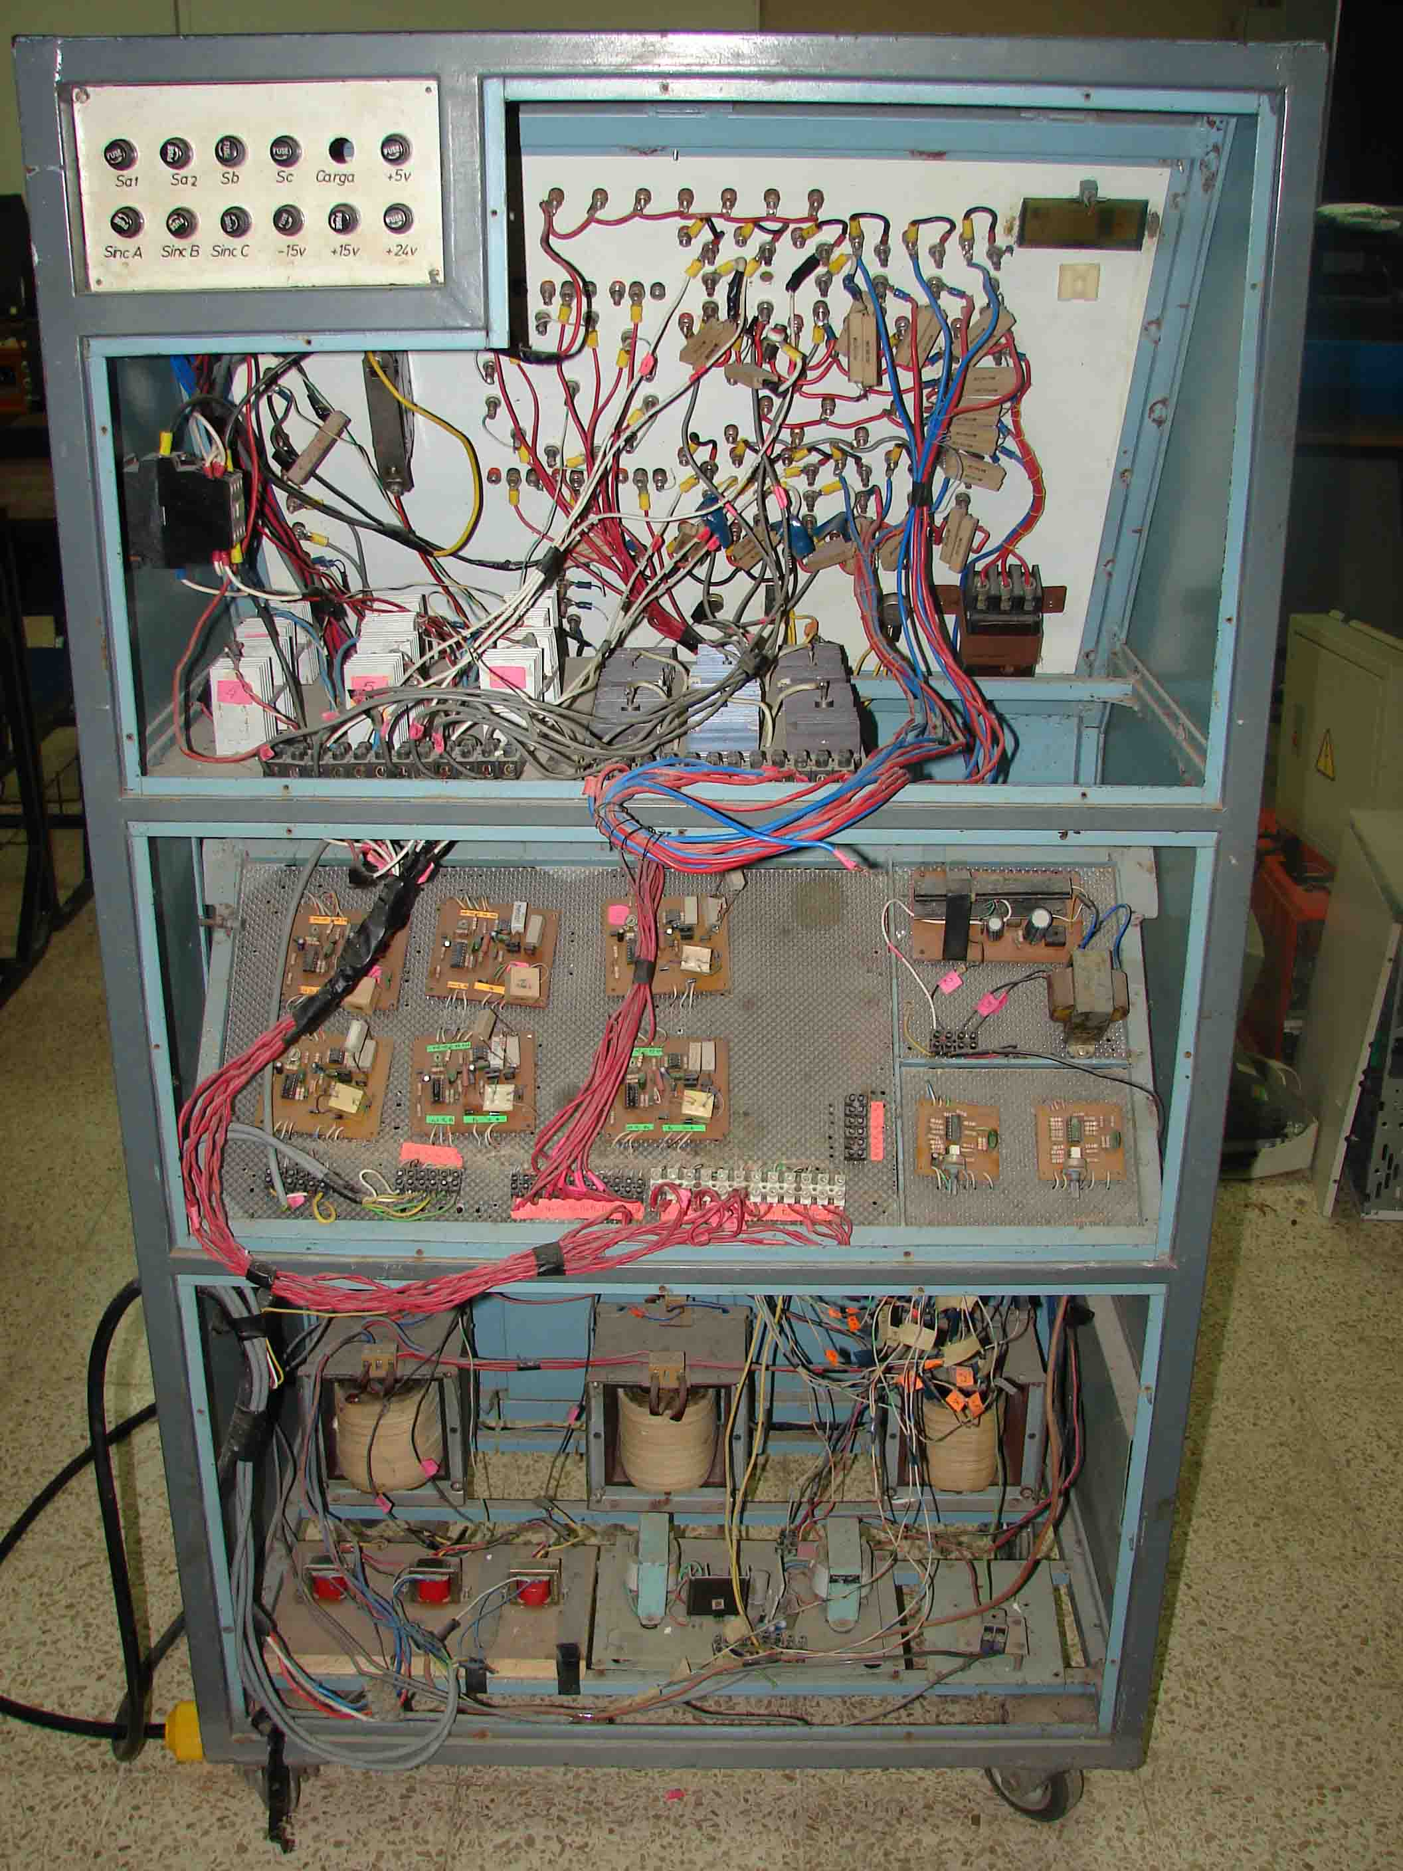
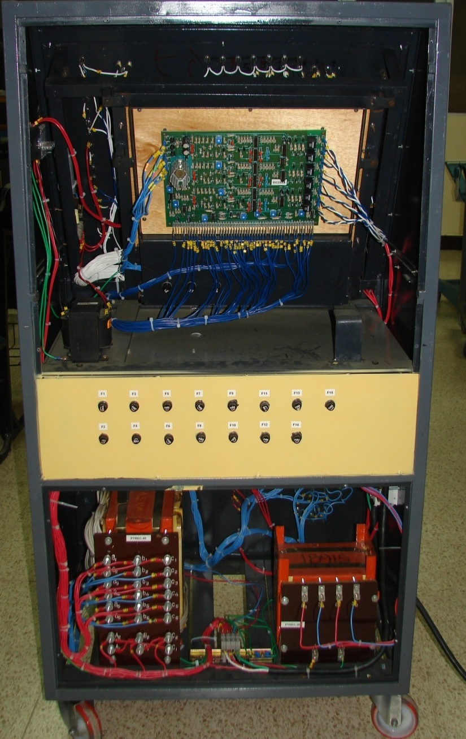
Equipos Educativos tipo Mawdsley’s
Antes
Después

Slide 5
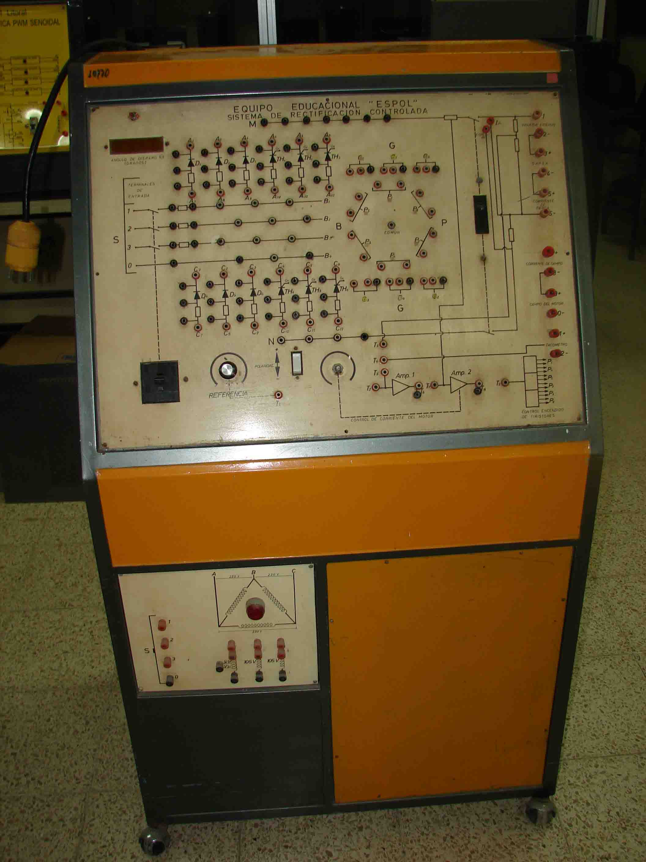
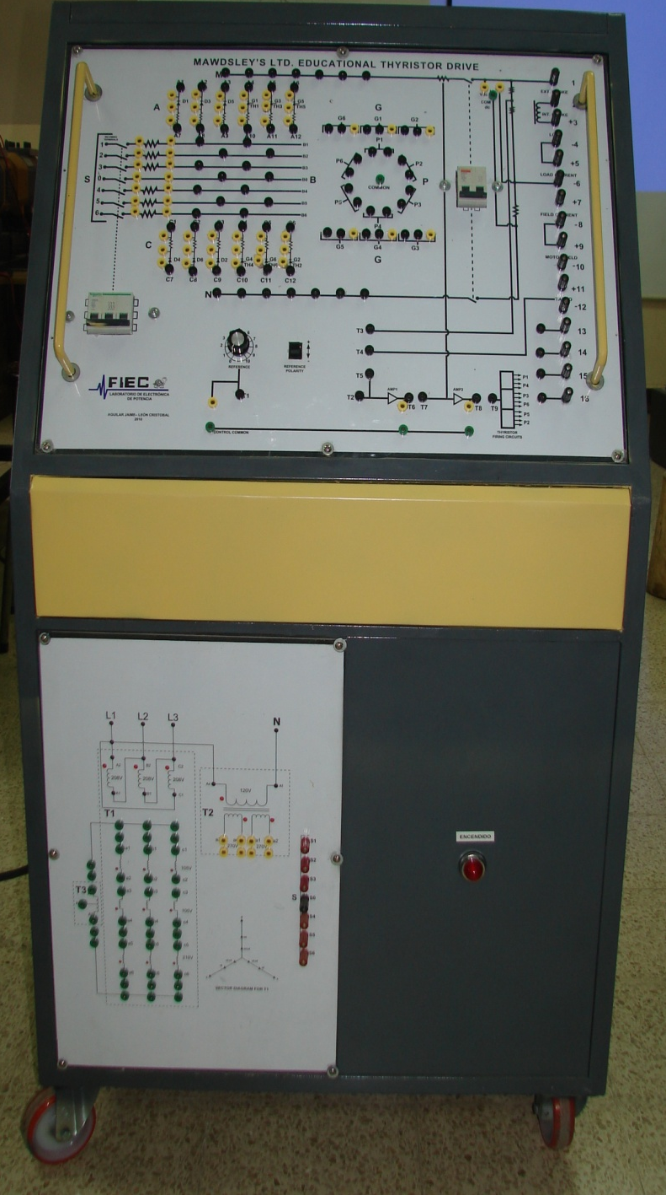
Equipos Educativos tipo Mawdsley’s
Antes
Después

Slide 6
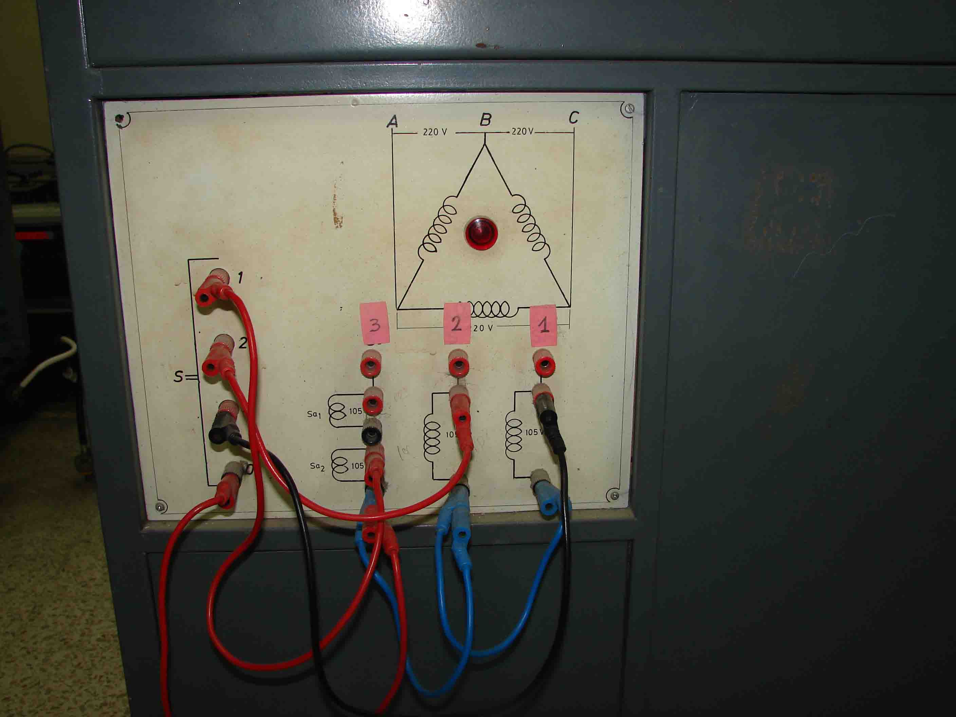
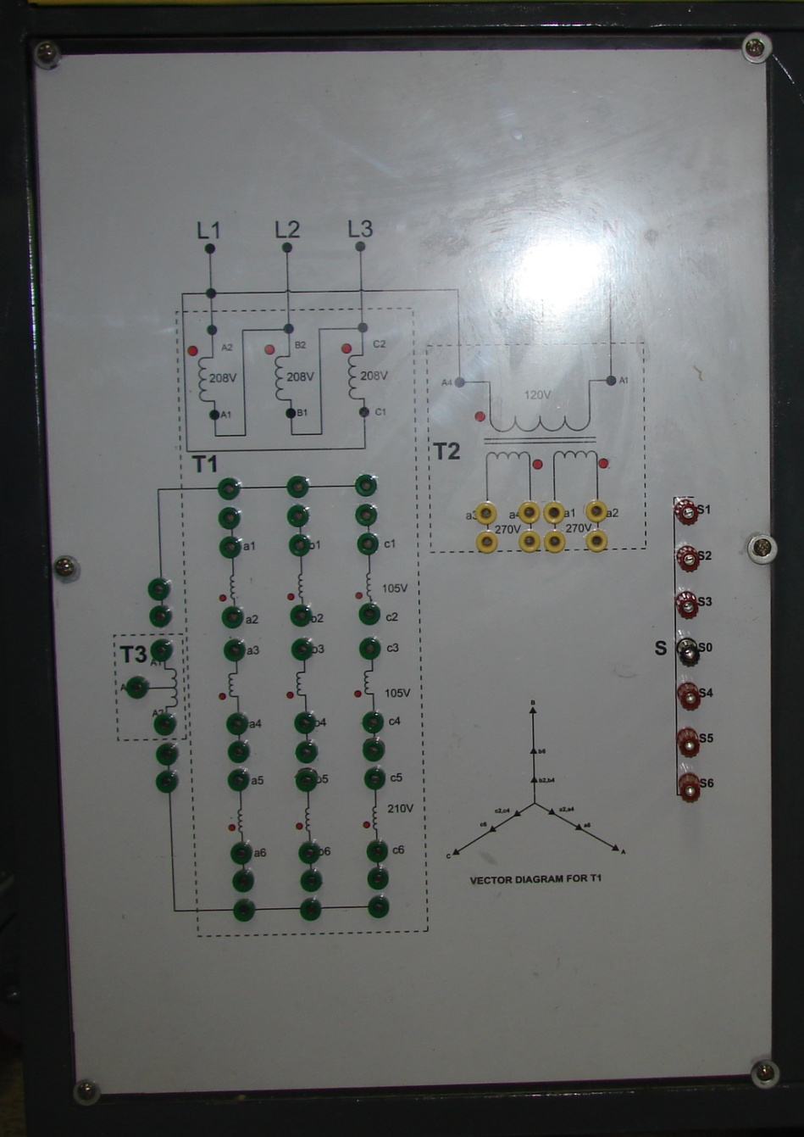
Equipos Educativos tipo Mawdsley’s
Antes
Después

Slide 7
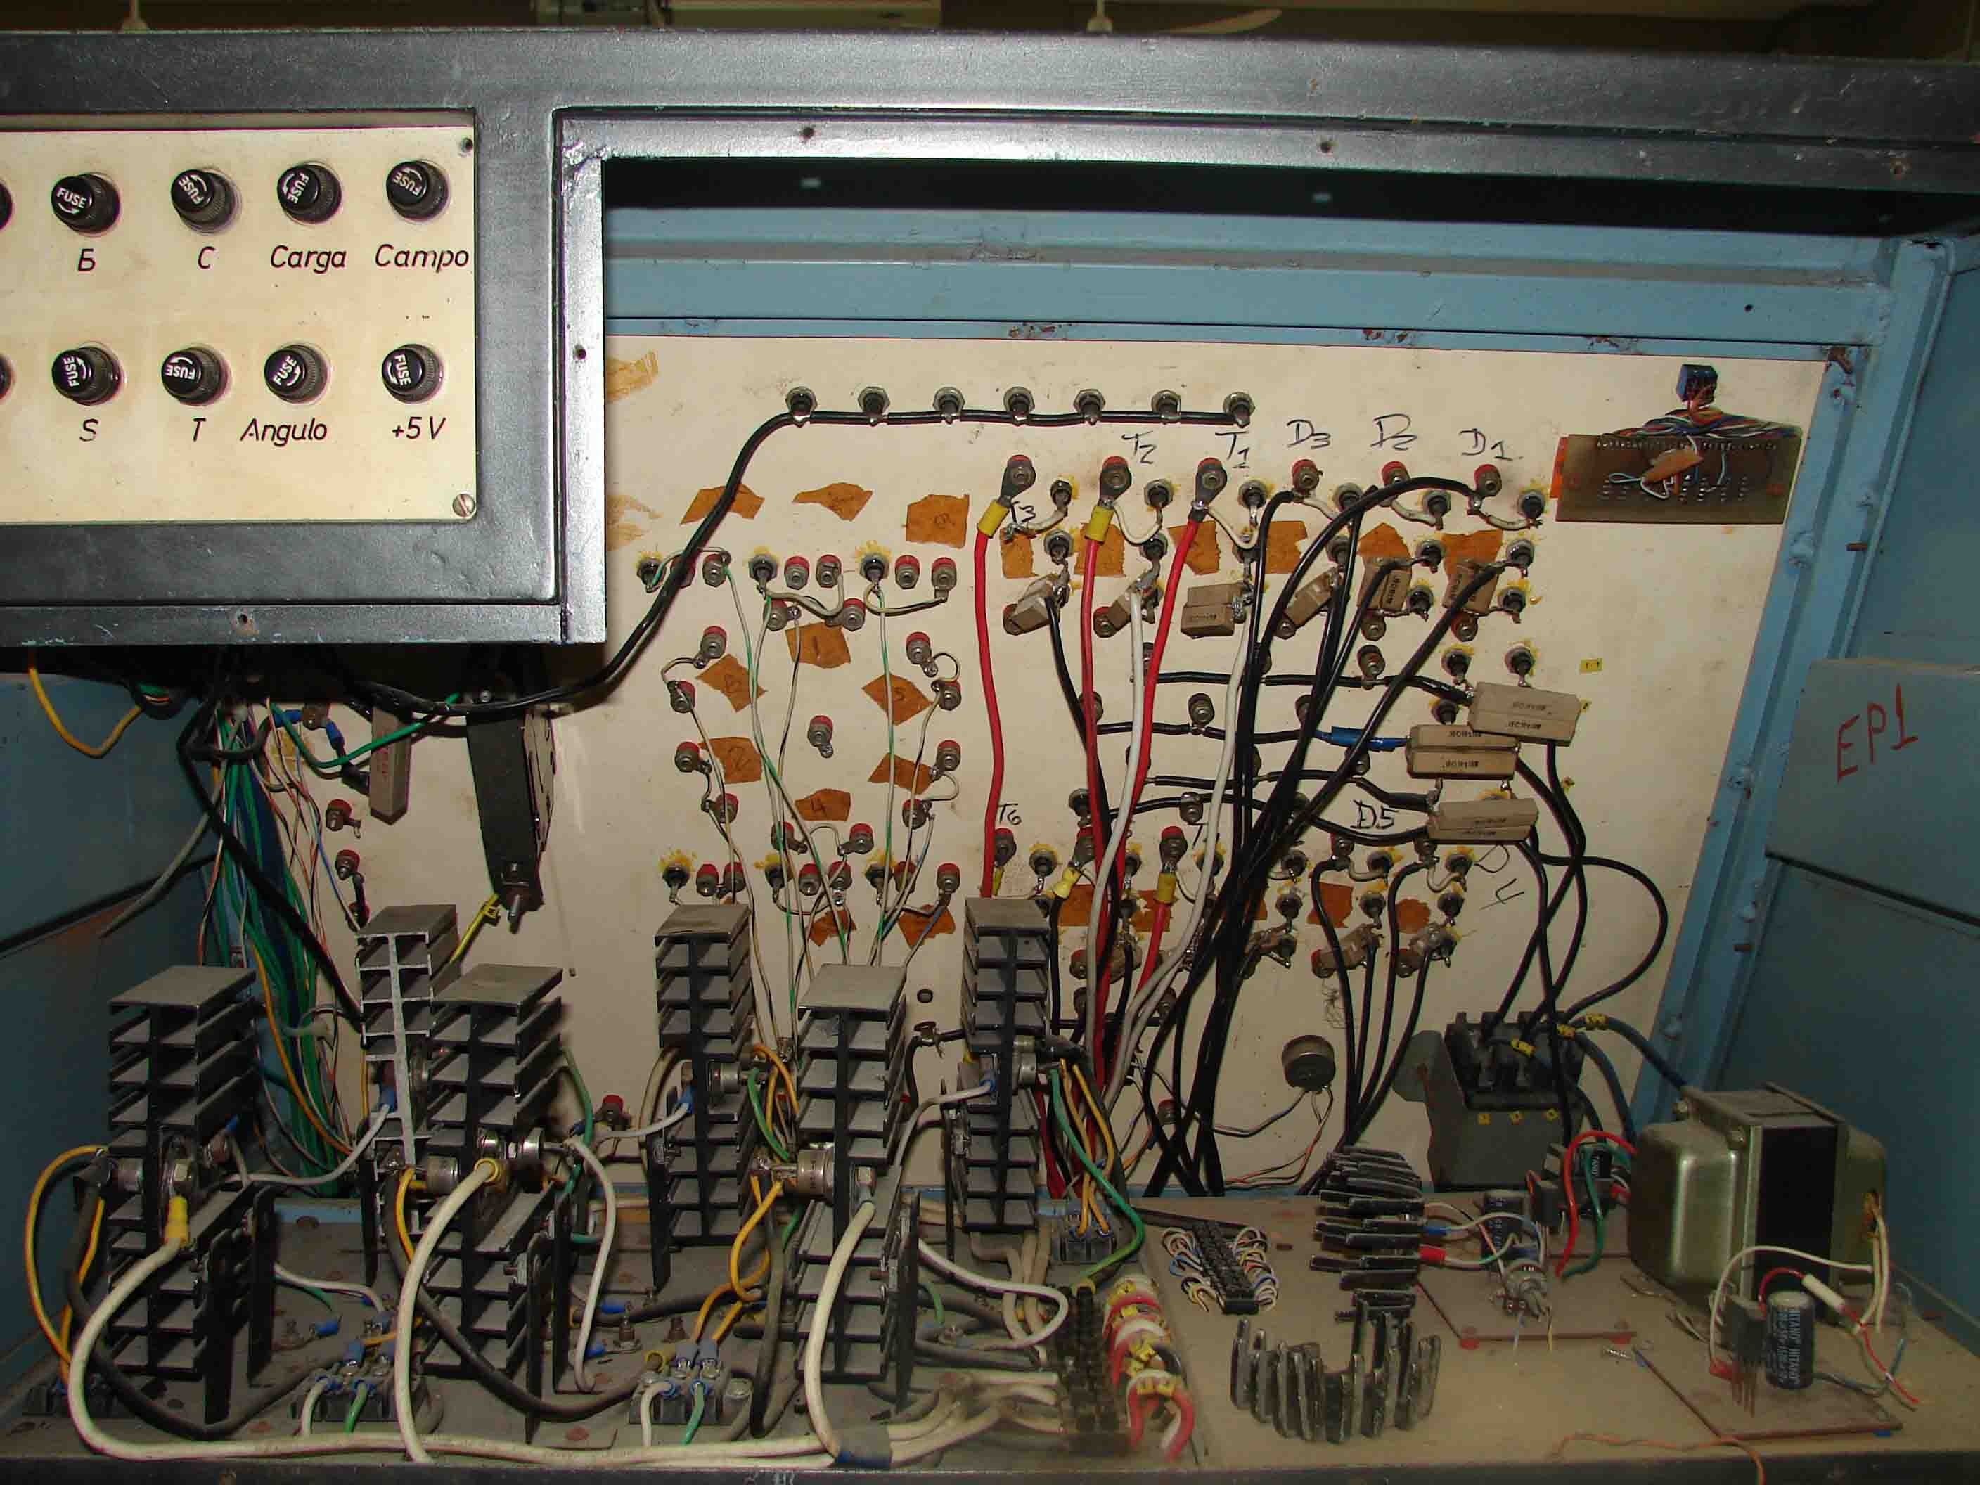
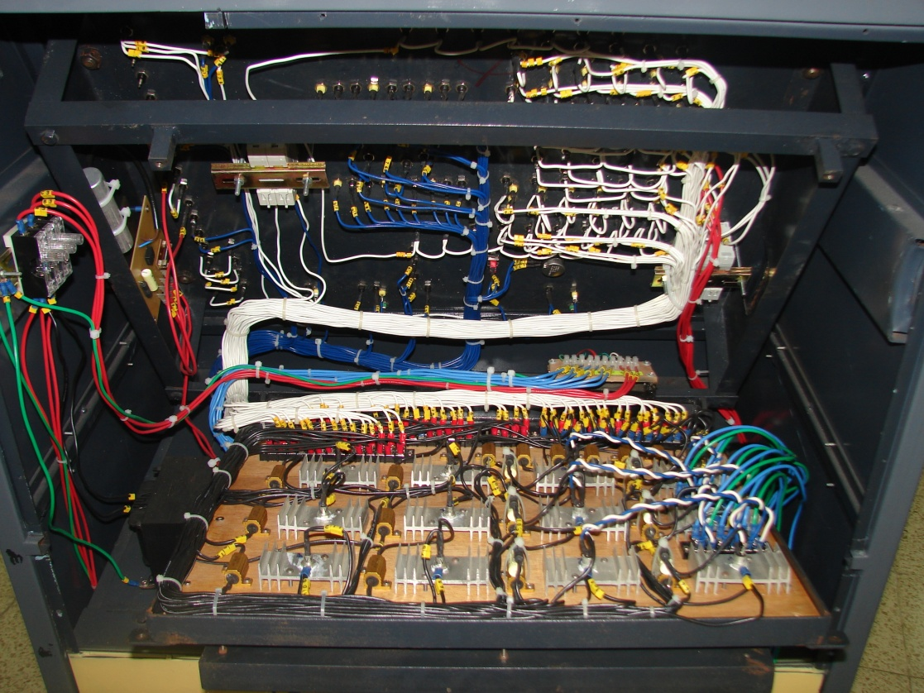
Equipos Educativos tipo Mawdsley’s
Antes
Después

Slide 8
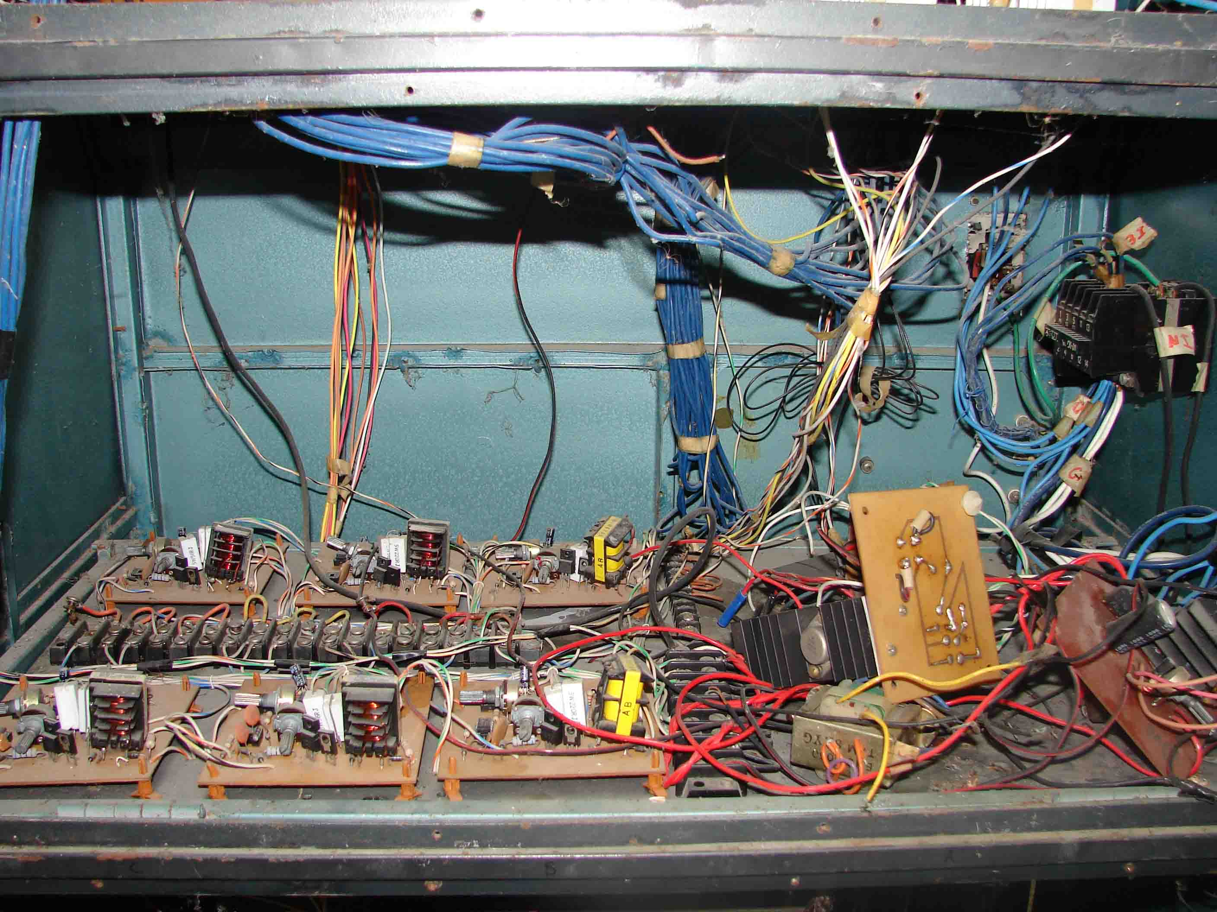
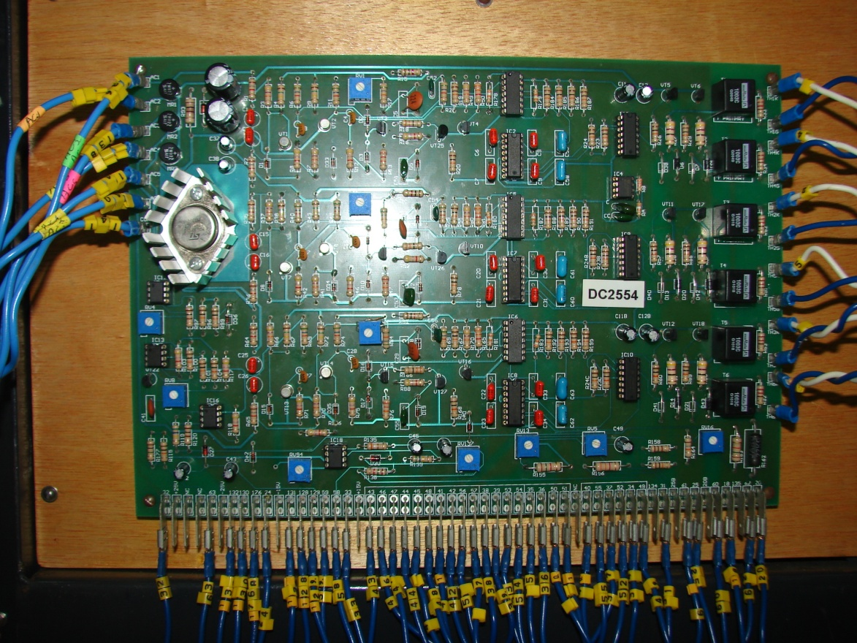
Equipos Educativos tipo Mawdsley’s
Antes
Después

Slide 9
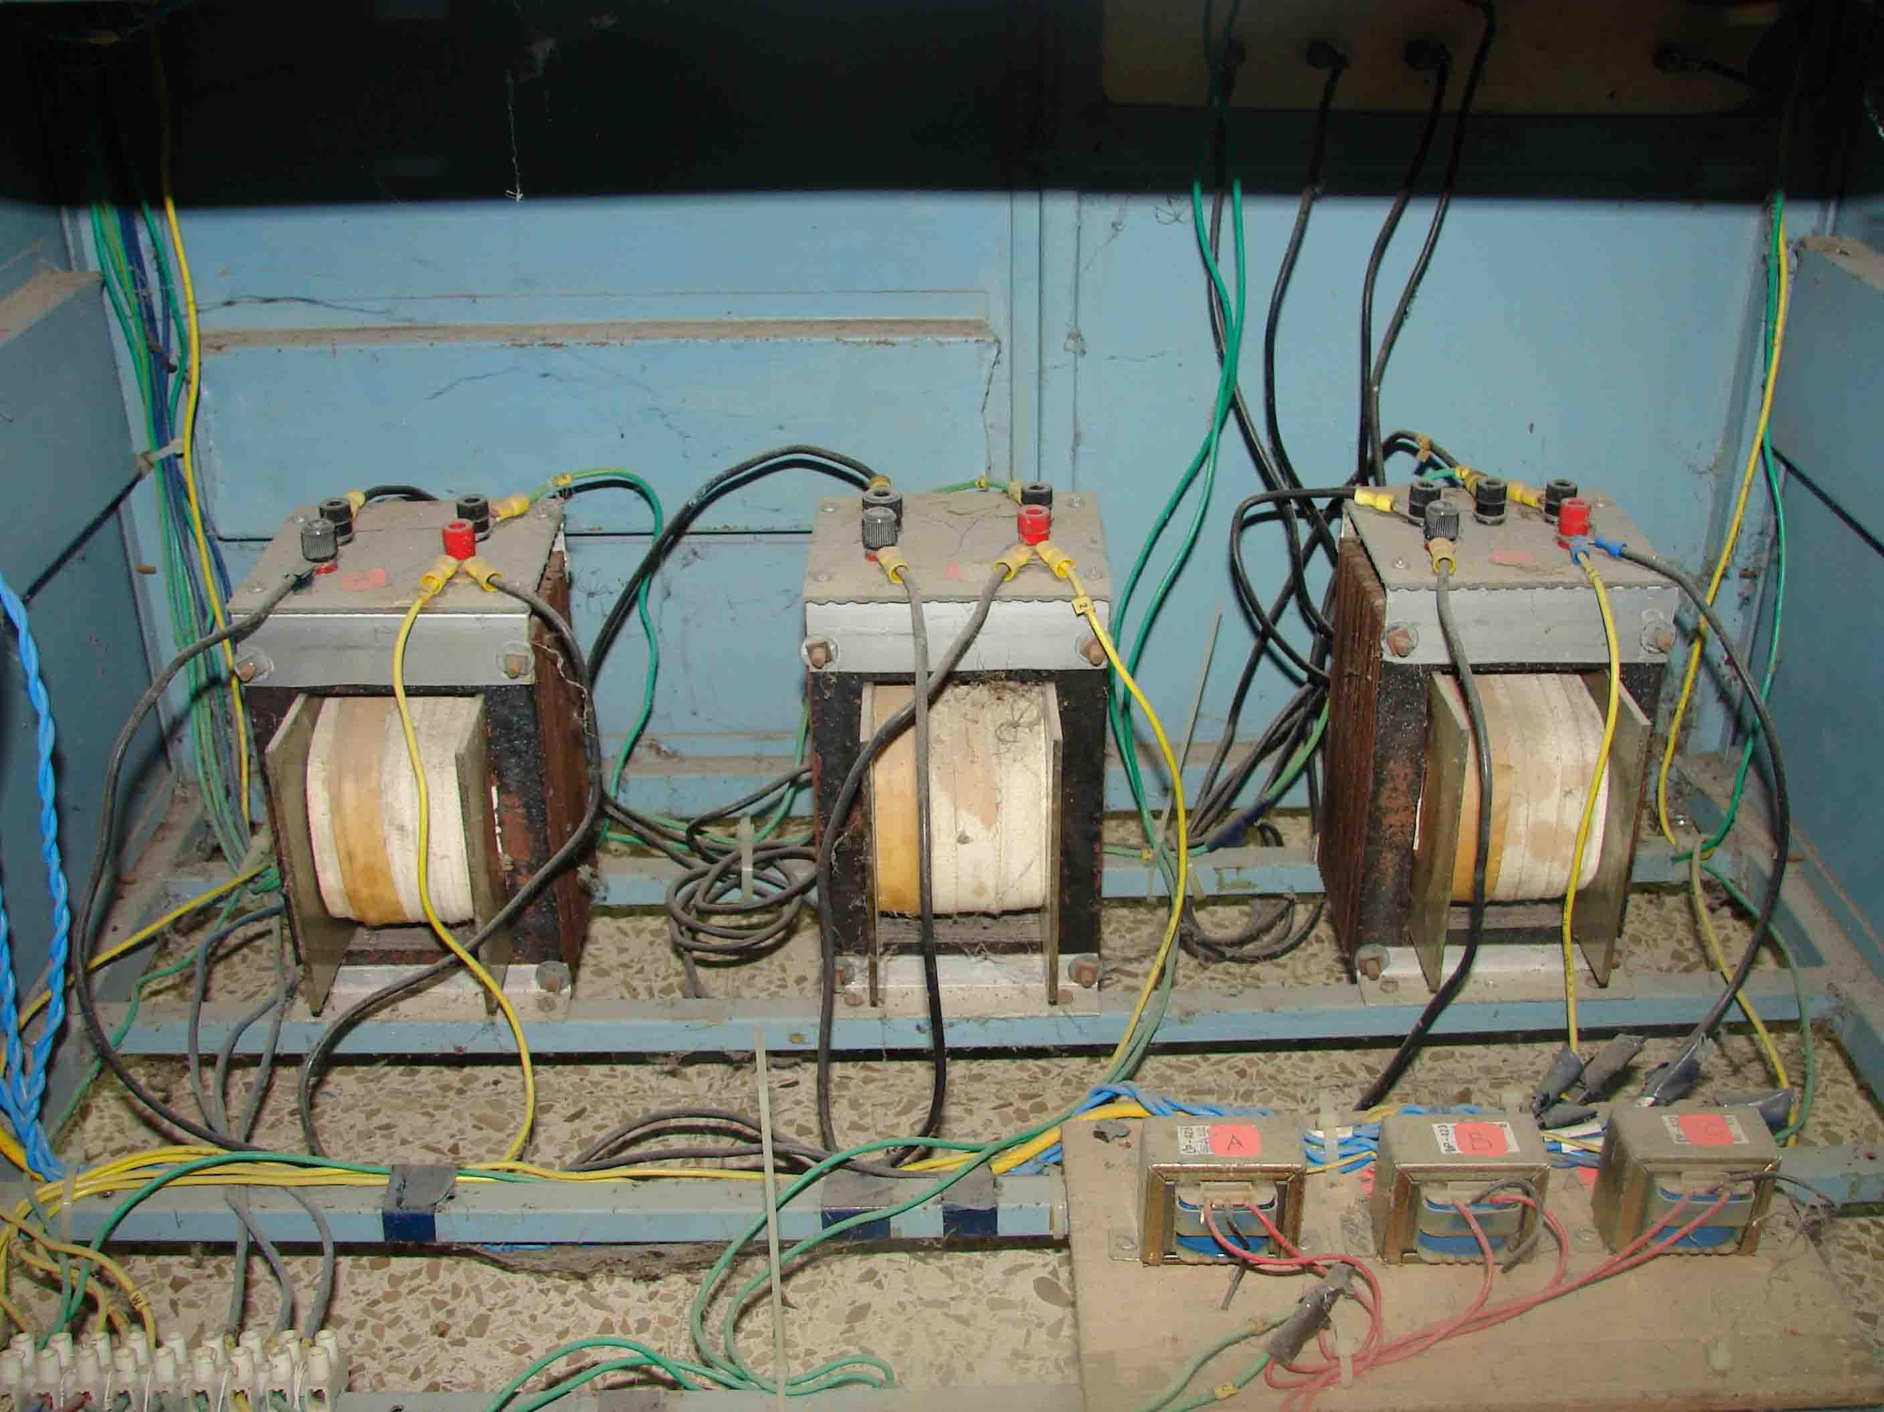
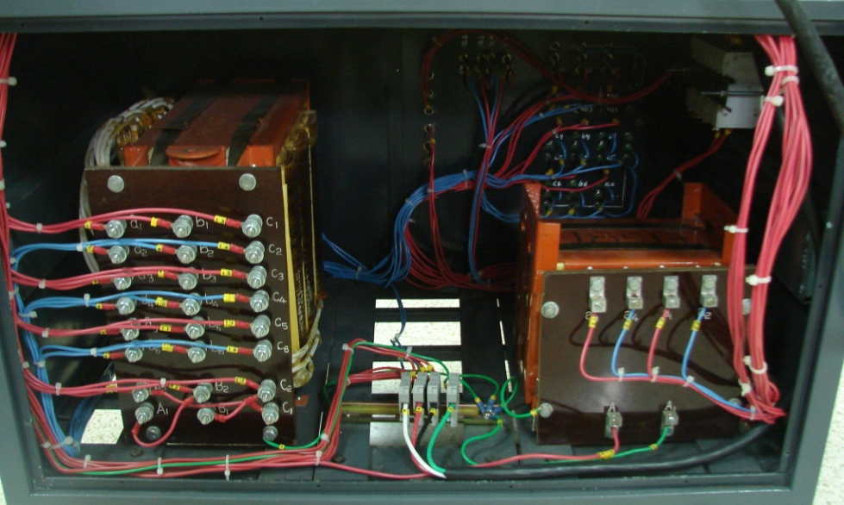
Equipos Educativos tipo Mawdsley’s
Antes
Después

Slide 10
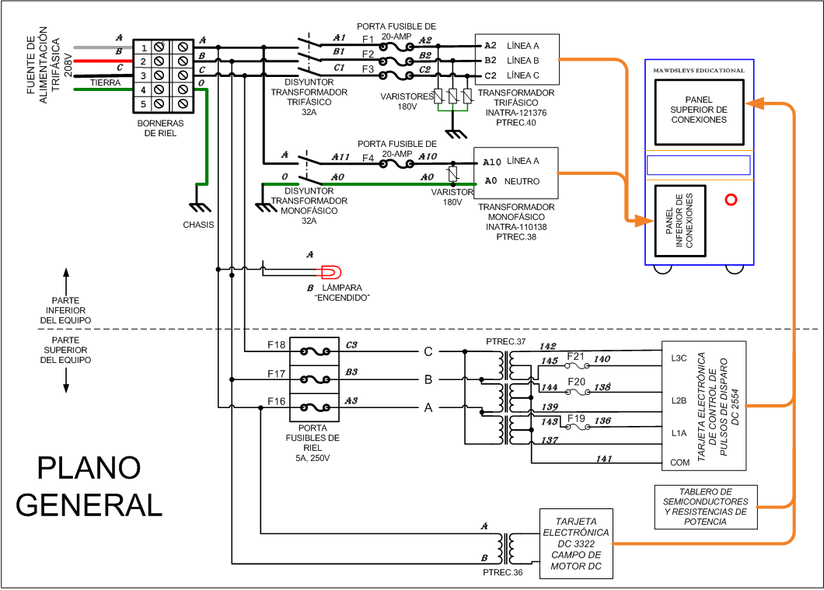
Plano General del Equipo Educativo tipo Mawdsley’s

Slide 11
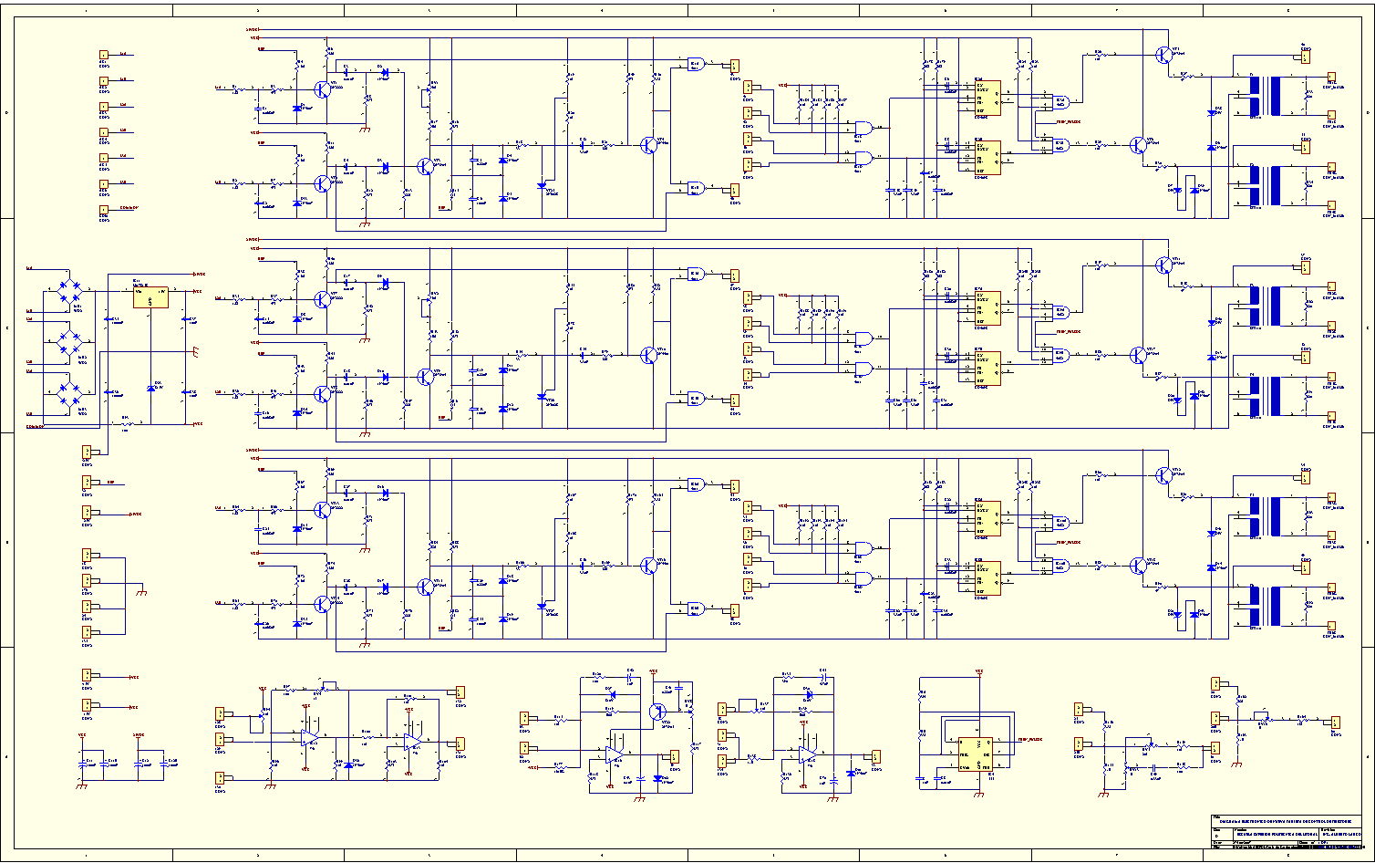
Esquemático de la tarjeta de control DC2554

Slide 12
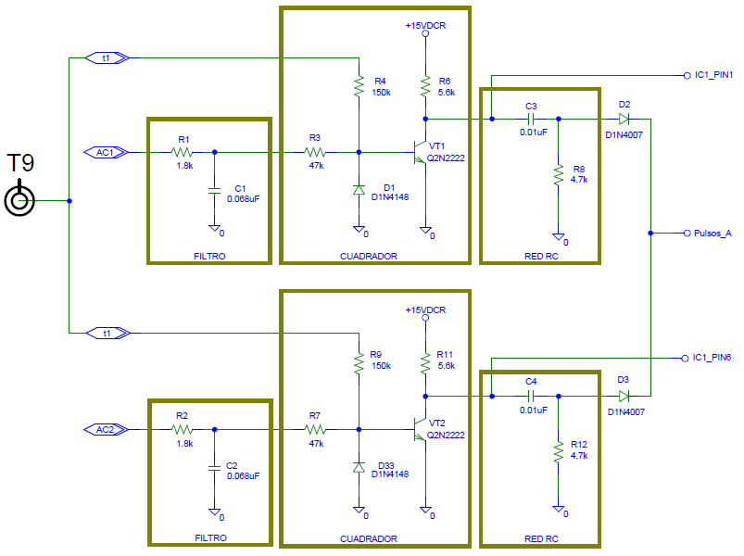
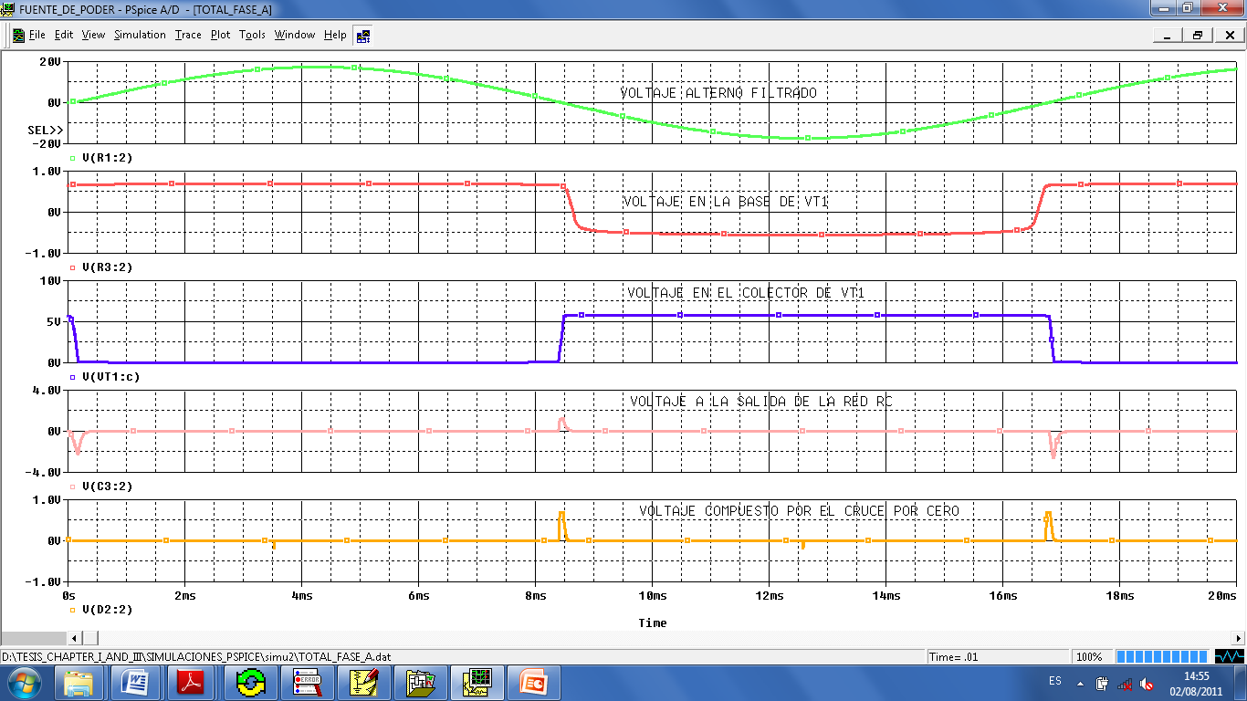
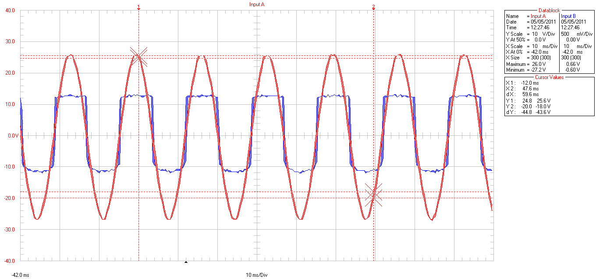
Diagrama del circuito sincronizador de pulsos
Señales simuladas de voltaje de sincronismo y voltaje en base de VT1
Señales reales del voltaje de sincronismo y voltaje en base de VT1

Slide 13
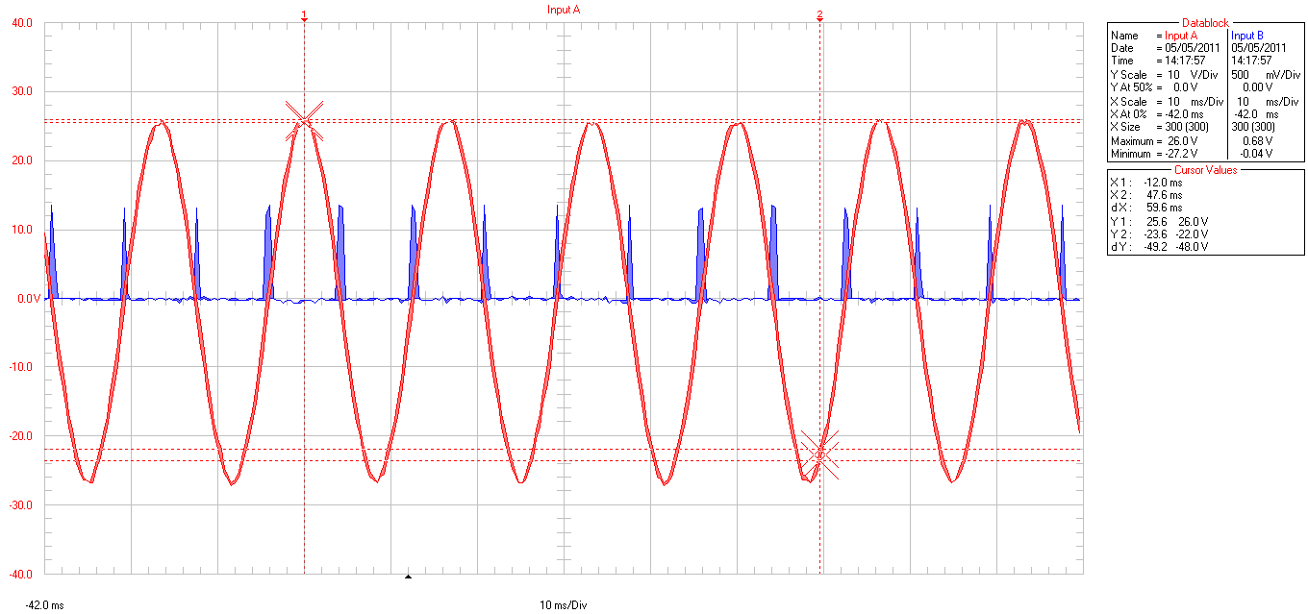
Señales reales del voltaje de sincronismo y voltaje cruce por cero en base de VT3

Slide 14
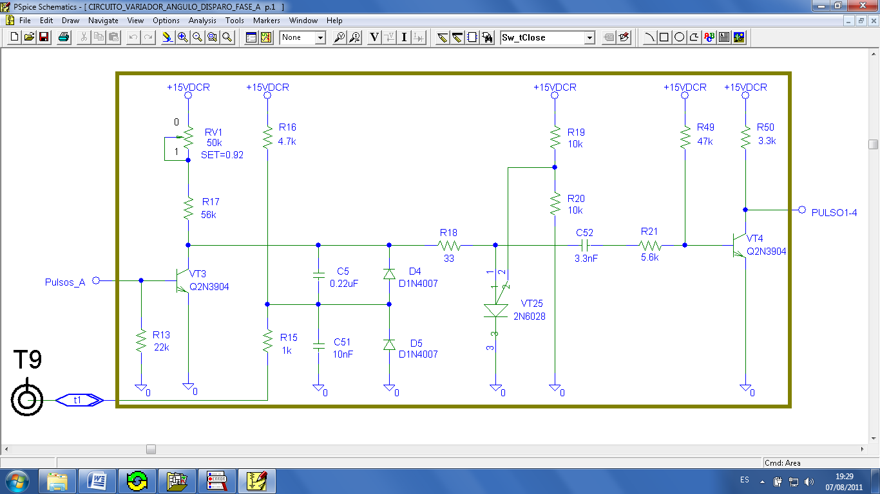
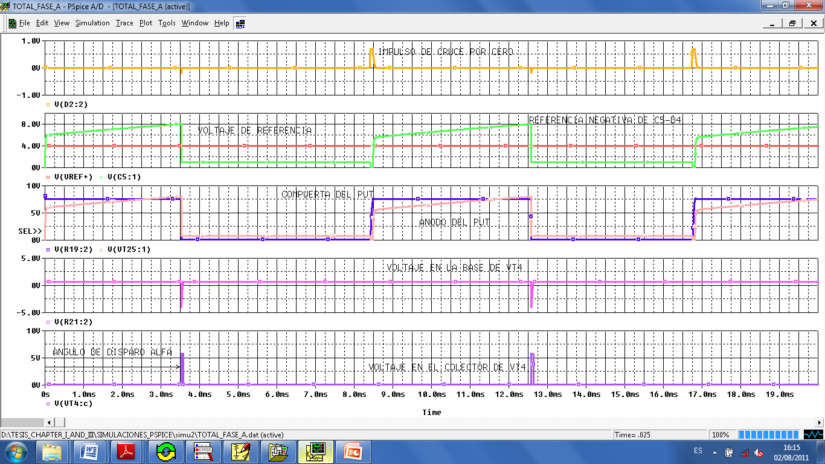
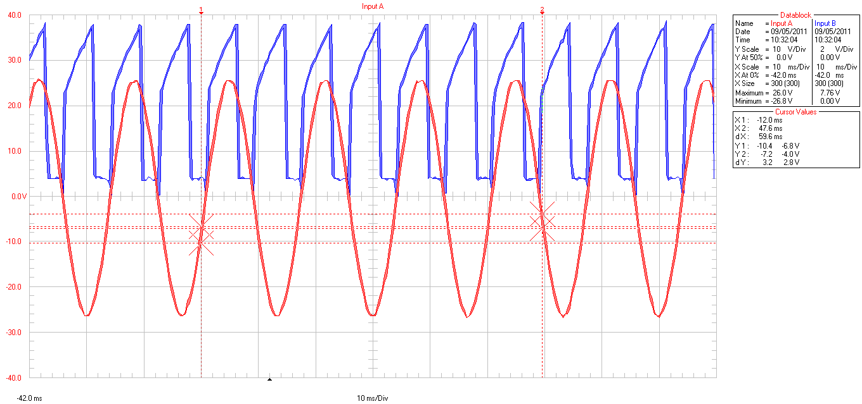
      Diagrama del circuito variador de ángulo de disparo
Simulación de las formas de onda del circuito variador de ángulo de disparo
Señales reales del voltaje de sincronismo y voltaje en ánodo del PUT VT25 con el potenciómetro de referencia a 50%

Slide 15
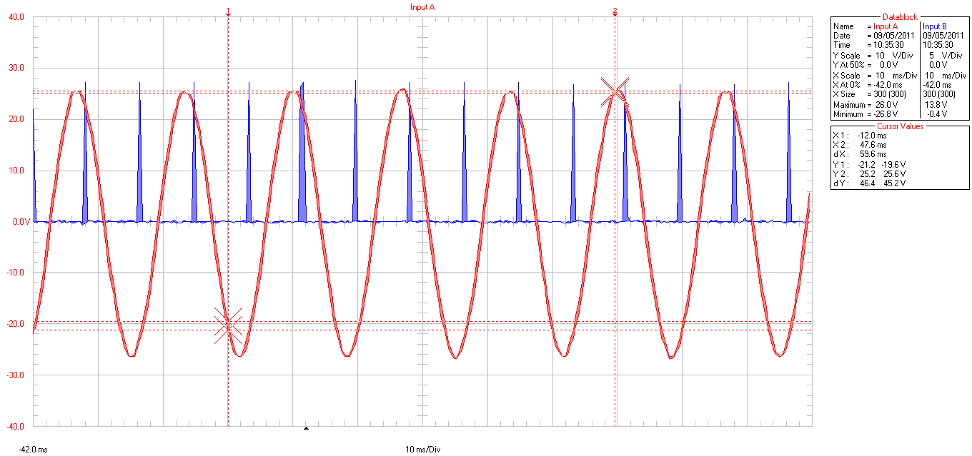
Señales reales del voltaje de sincronismo y voltaje en colector de VT4 con el potenciómetro de referencia a 50%

Slide 16
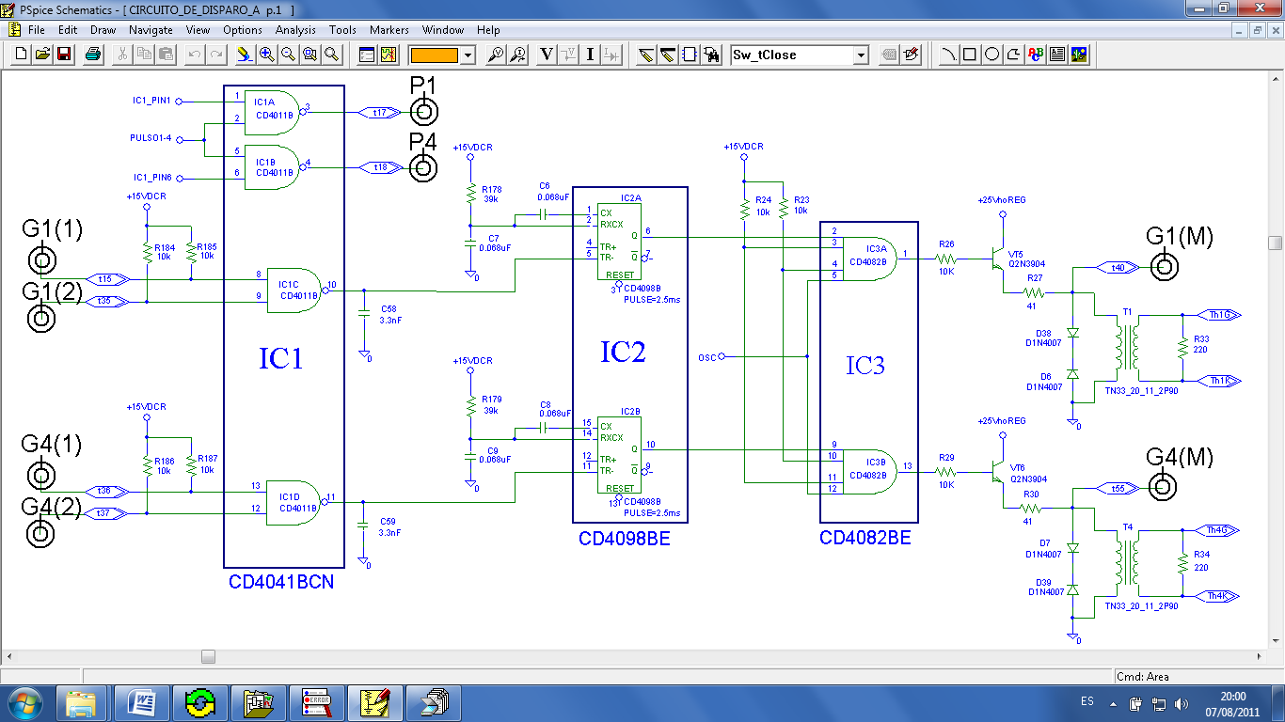
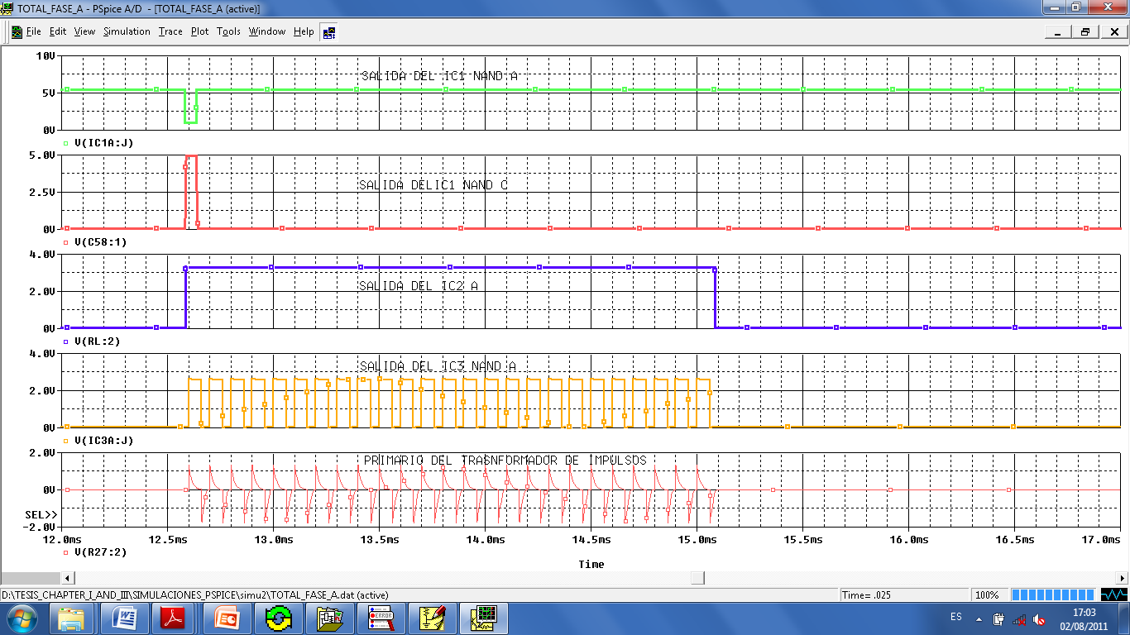
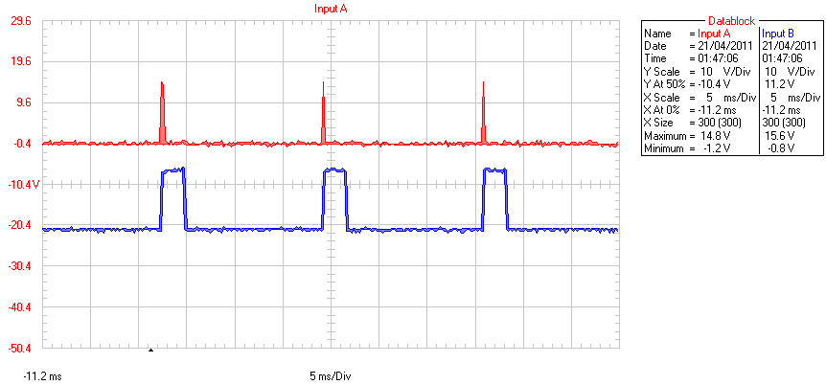
Diagrama del circuito de disparo
Simulación de las formas de onda del circuito disparador oscilador
Señales reales del pulso de disparo IC1-10 y pulso ensanchado de disparo IC2-6

Slide 17
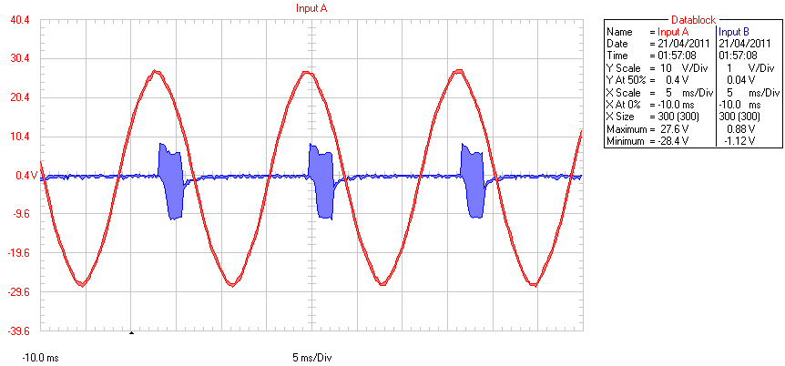
Señales reales del Voltaje de sincronismo y Voltaje entre Gate y Cátodo de TH1

Slide 18
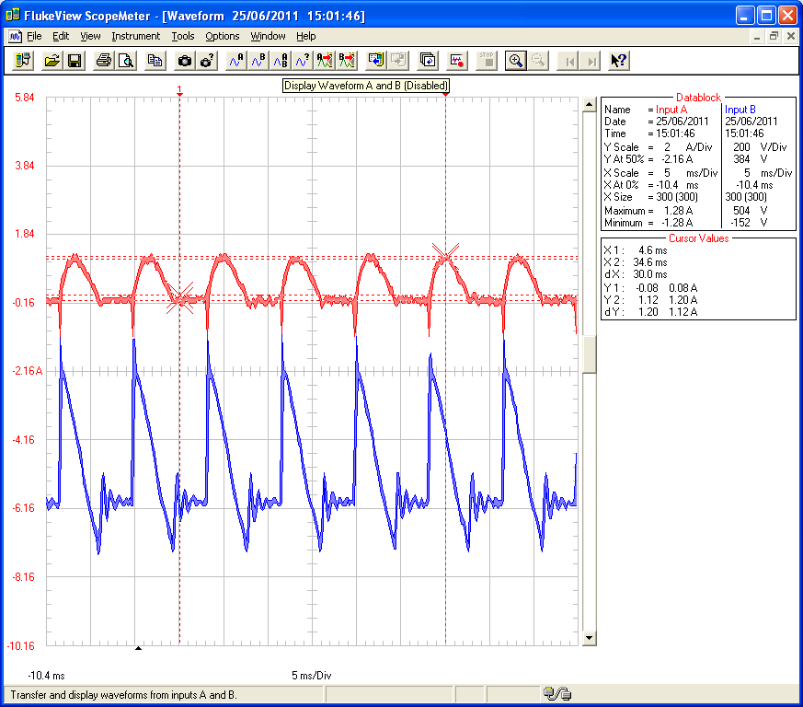
Rectificador Monofásico de onda completa totalmente controlado R:200ohm L:193mH
Conexiones en el panel frontal inferior y superior del equipo educativo para convertidor AC/DC monofásico de onda completa
Señales reales del Rectificador Monofásico de onda completa totalmente controlado

Slide 19
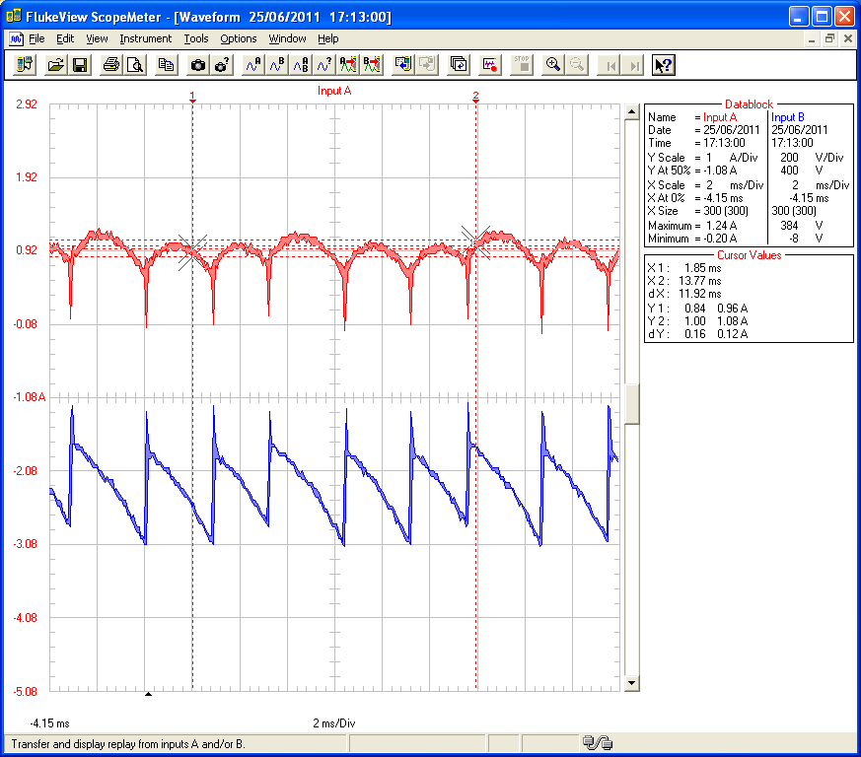
Rectificador Trifásico de onda completa totalmente controlado R:200ohm L:193mH
Conexiones en el panel frontal inferior y superior del equipo educativo para convertidor AC/DC trifásico de onda completa
Señales reales del Rectificador Trifásico de onda completa totalmente controlado

Slide 20
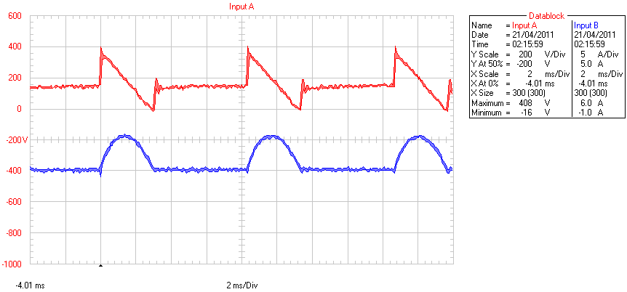
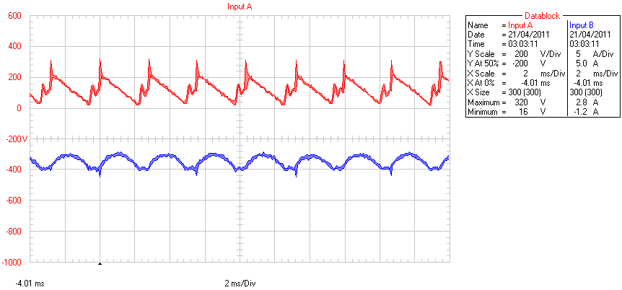
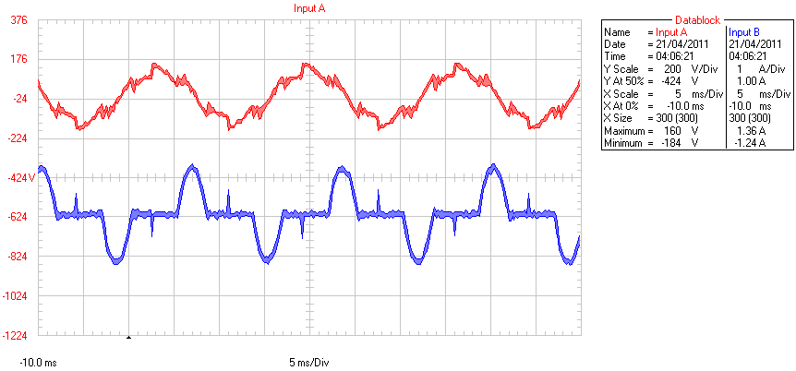
Señales reales de distintos convertidores
Rectificador monofásico de onda completa controlado con motor MV1006 como carga
Rectificador trifásico de onda completa controlado con motor MV1006 como carga
Señales reales del convertidor AC/AC como arrancador suave con motor MV1009 como carga

Slide 21
COSTOS TOTALES INCURRIDOS EN LA REALIZACIÓN DE TRES UNIDADES EDUCATIVAS TIPO MAWDSLEY'S
COSTOS TOTALES INCURRIDOS EN LA REALIZACIÓN DE TRES UNIDADES EDUCATIVAS TIPO MAWDSLEY'S
ITEM | DESCRIPCIÓN | VALOR
1 | Elementos electrónicos y eléctricos comprados a través del presupuesto del laboratorio de electrónica de Potencia. Proveedor: ElectroAvilés. | $ 10.000,00
2 | Transformadores trifásicos y monofásicos comprados a través del presupuesto del laboratorio de electrónica de Potencia. Proveedor: INATRA. | $ 6.300,00
3 | Restauración de estructuras metálicas. | $ 600,00
4 | Elementos que no fueron considerados en el presupuesto inicial como: acrílico, diseños frontales, brocas, disyuntores adicionales, etc. | $ 900,00
COSTO TOTAL |  | $ 17.800,00

Slide 22
CONCLUSIONES
Con los equipos de convertidores tipo Mawdsley’s se pueden analizar experimentalmente las diversas topologías de convertidores AC/DC y AC/AC basados en tiristores, adicionalmente se lo puede emplear en el estudio de sistemas de control en lazo cerrado de velocidad y torque de motores DC y en arranque de motores trifásicos de inducción.
2. Para realizar la calibración de los pulsos de disparo se debe poder observar las señal de entrada de sincronismo y la señal generada por la activación del PUT por fase, la cual debe estar 180 grados después del primer cruce por cero de la onda de sincronismo, cuando el potenciómetro de referencia está en cero, para poder obtener esto podemos llegar a calibrarlo por los potenciómetros RV1, RV2, RV3 para las 3 fases respectivamente.
3. Realizando pruebas con el analizador de energía Fluke 430, a los transformadores secos de potencia, se pudo determinar que la corriente inrush, presente al momento de energizar el equipo llegaba a ser hasta 3 veces la corriente nominal, y podía durar hasta 3 ciclos de la onda de entrada, lo cual hacía saltar las protecciones. Por esta razón se colocó un disyuntor por cada transformador

Slide 23
CONCLUSIONES
4. Los equipos pueden suministrar potencia a cualquier motor DC de características similares a las del motor TERCO DC MV1006. Sin embargo, el controlador Proporcional-Integral está configurado de acuerdo a los parámetros de dicho motor, no hay acceso externo para cambiar las ganancias controladoras por tanto no debe esperarse que funcione de igual manera en todos los motores debido a sus distintos parámetros eléctricos y mecánicos.
5.Para asegurar el correcto estado de todos los componentes se realizaron las pruebas pertinentes y se sometió a trabajo continuo a los equipos, resultando en una operación normal por períodos de tiempo prolongados

Slide 24
GRACIAS

